Slide 1
«Дети в музее»
Преподаватель МБУДО «ДХШ № 3»
Рябцева Г. А.

Slide 3
Развитие способностей ребенка к восприятию произведений искусства
Проблема эстетического воспитания посредством изобразительного искусства вызывает неослабевающий интерес искусствоведов, социологов и культурологов всего мира. Педагогические функции, по мнению специалистов , заключаются не только в распространении художественной информации ,но и в формировании взглядов ,суждений, ценностных ориентаций
Многие позитивные идеи принципы педагогической работы в данной области берут начало еще в н.XXв.

Slide 5
Поиск новых методов работы с детьми.
Н.И.Романов , хранитель музея Румянцева в г.Москве писал, что процесс обучения искусству должен быть основан на глубоком понимании его огромных возможностей воздействия на душу человека .Поэтому изучать произведение искусства надо не как « приложение» к общей истории ,а как самоценный эстетический объект. В процессе обучения он выделяет 3 «фазиса».Первый- побудить «пережить» «
Второй- выяснить на основе переживаний особенности художественной формы произведения, его стиль.
Третий- предполагает закрепление материала путем написания рефератов, разработок. Но есть одно условие –дети должны обладать «известной серьезностью ума»,то есть не моложе 14 лет.

Slide 7
Искусство и малыши.
Однако в трудах других теоретиков – практиков мы встречаем серьезные и весьма убедительные возражения. … «Детей нужно воспитывать не в тесном ,душном классе, а везде: в живой природе, во всевозможных мастерских и повсюду, где дети могут подчерпнуть полезный опыт. Из этого следует, что детям нужно дать возможность двигаться, действовать, ибо моторные образы и привычки, и ассоциации не менее, а более ценны, чем все иное. Из этого следует вывод: основным методом и целью обучения детей младшего возраста должна быть не наука , а искусство.

Slide 9
Эти возражения касаются, прежде всего, недопустимости механического переноса целей и методов работы с подростками и старшими детьми на работу с детьми младшего возраста. В связи с этим акцент делается на восприятие наиболее близких детям форм художественного творчества- фольклора, прикладного искусства, книжной иллюстрации, а также применение нетрадиционных, в частности, игровых и театральных методов работы. (Шмит Ф. И. «Искусство как предмет обучения.» Харьков. 1923г.с.-11.

Slide 11
Мастерство педагога.
Выдающийся немецкий искусствовед Альфред Лихтварк считал ненужным и даже вредным преподавание истории искусства в школе ,а также сугубо научный ,аналитический подход к изучению художественного произведения. «История искусства в школе, где она не может опираться на собственный опыт ребенка очень вредна. Когда бедное дитя покидает школу, оно уже все изучило и не может уже всем сердцем заинтересоваться чем либо. Обсуждение картины должно представлять собой маленькую драму и иметь прелесть импровизации, при которой раскрываются все силы.»Достичь этого возможно лишь при наличии высокого профессионализма учителя. его педагогическое мастерство, здесь как и везде, играют большую роль. Среди качеств педагога Лихтварк особенно отмечает «отсутствие критиканства , в котором проявляются малообразованность и грубые чувства нашей средней публики»

Slide 14
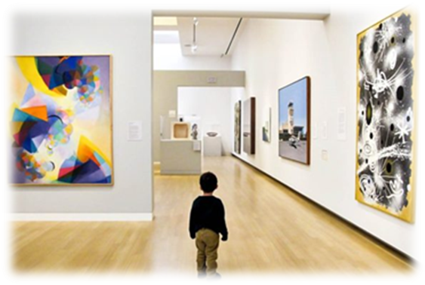

Slide 15
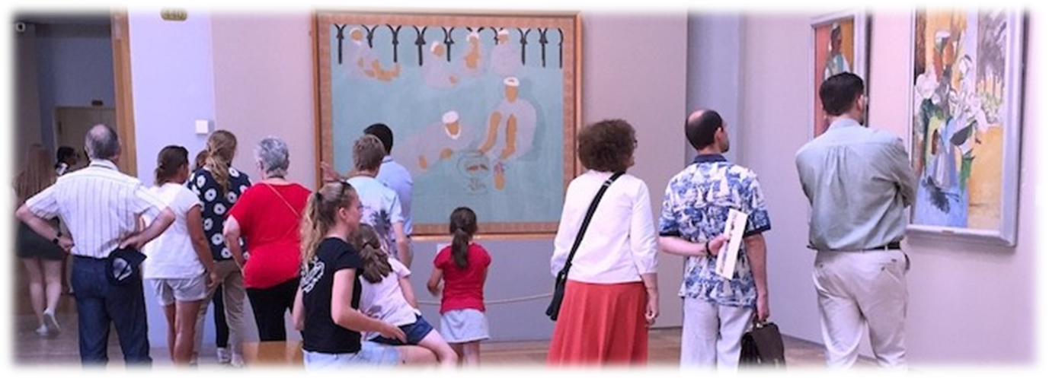

Slide 21
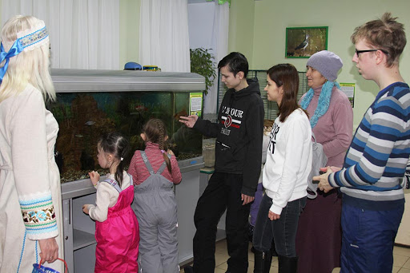

Slide 22
Участие в мультимедийном проекте «Сказка глазами детей» (декабрь, 2012)

Slide 23
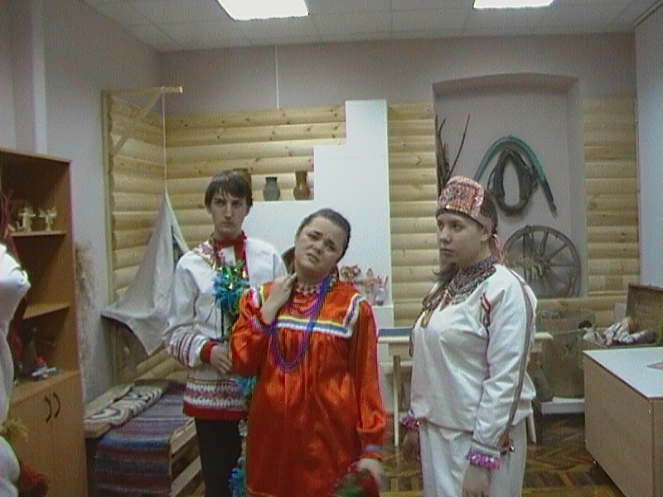

Slide 25
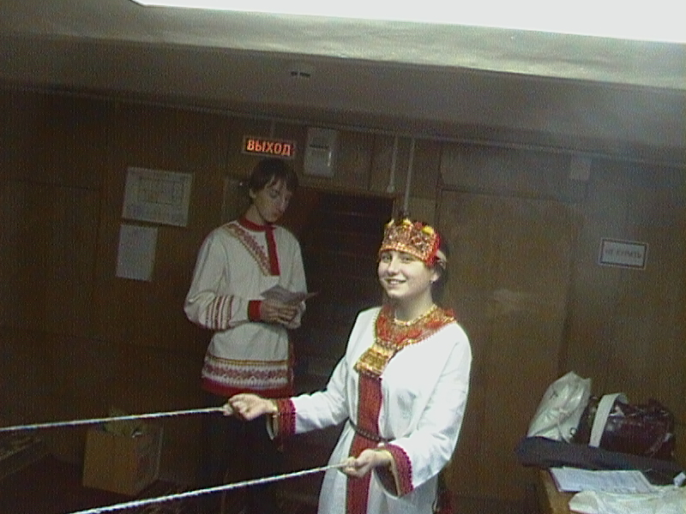

Slide 26
